Slide 1


虚拟内存-2 虚拟内存分配
第一组 小组成员：白银河 冯浩瀚 周杰
汇报人：冯浩瀚
Notes:
照片为学生拍摄的礼堂

Slide 2

1
基础题
2
进阶题
目录
Contents
Notes:
图片可以替换

Slide 3

01
基础题

Slide 4
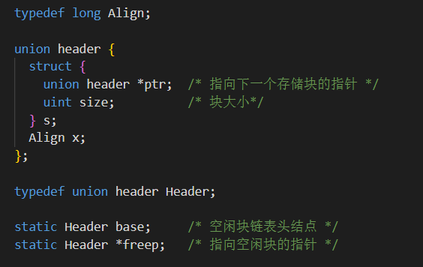
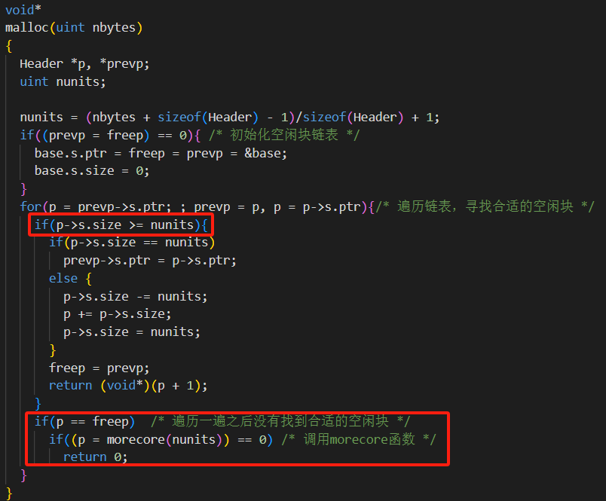
基础题1：malloc（）选择可用空间的数据结构是什么？这个数据结构的初始状态是什么？
数据结构是header，包含一个指向下一个存储块的指针ptr和无符号整数size，表示块大小。
初始状态：头结点base的指针指向自己，size=0。

Slide 5
基础题2：若malloc（）空间不足，将会执行哪些操作？哪些情况下会出现空间不足的情况？
在p->size < nunits时，意味着空间不足，即指针p==freep。此时，调用morecore（）函数。

Slide 6
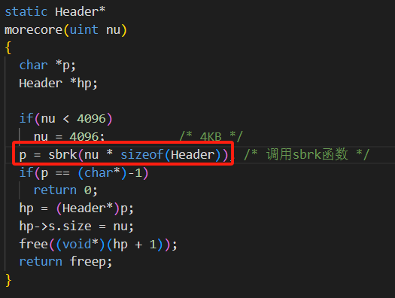
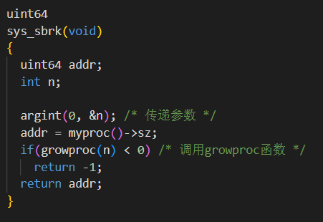
基础题2：若malloc（）空间不足，将会执行哪些操作？哪些情况下会出现空间不足的情况？
morecore()函数调用sbrk()函数分配大小至少为4KB*sizeof（Header）的空间。
sbrk()为系统调用函数（位于kernel/sysproc.c），先从用户空间获取参数 n，表示要增加的内存字节数。获取当前进程的堆顶地址，调用 growproc() 函数来扩展进程的堆。成功后返回原堆顶地址，即为成功分配内存的起始地址。

Slide 7
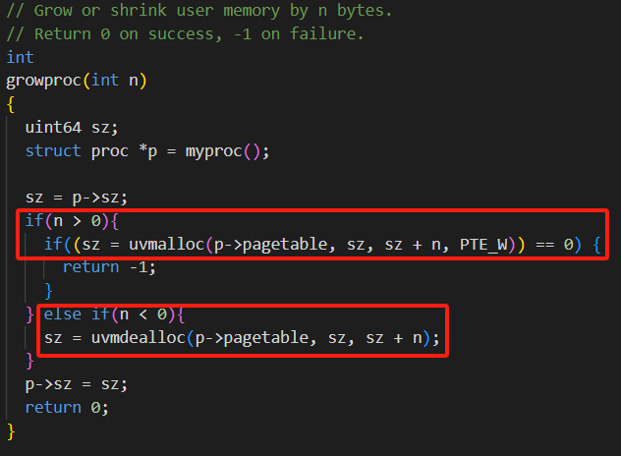
基础题2：若malloc（）空间不足，将会执行哪些操作？哪些情况下会出现空间不足的情况？
growproc()函数(位于kernel/proc.c)通过调用uvmalloc() 或 uvmdealloc ()来实现对进程地址空间的扩展或缩小。函数返回 0 表示成功，返回 -1 表示失败。

Slide 8
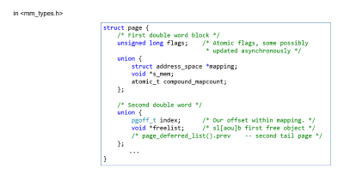

基础题3：Linux 中可用空间是用何种数据结构组织的？请结合相关源码 [ mm/page_alloc.c ] 进行分析。
物理页框的数据结构：
两个重要数据结构
空闲空间块的数据结构:

Slide 9
in <mm_types.h>
struct page {
/* First double word block */
unsigned long flags; /* Atomic flags, some possibly
* updated asynchronously */
union {
struct address_space *mapping;
void *s_mem;
atomic_t compound_mapcount;
};
/* Second double word */
union {
pgoff_t index; /* Our offset within mapping. */
void *freelist; /* sl[aou]b first free object */
/* page_deferred_list().prev -- second tail page */
};
...
}

Slide 10
in <mmzone.h>
MAX_ORDER的值默认为11，表示一次分配可以请求的page frame最大数目为2¹¹ =2048
#define MAX_ORDER 11
struct zone {
...
/* free areas of different sizes */
struct free_area free_area[MAX_ORDER];
...
/* Primarily protects free_area */
spinlock_t lock;
...
}
struct free_area {
struct list_head free_list[MIGRATE_TYPES];
unsigned long nr_free;
};

Slide 11
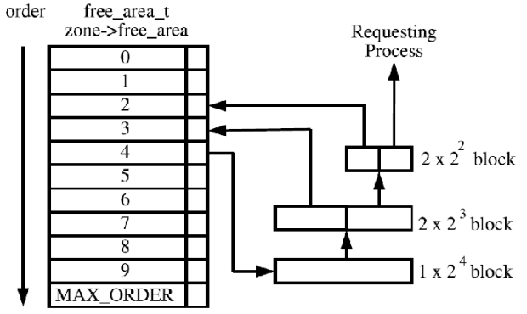
基础题3：Linux 中可用空间是用何种数据结构组织的？请结合相关源码 [ mm/page_alloc.c ] 进行分析。
Linux对空闲块的组织采用伙伴算法(Buddy System)进行组织和管理。
Page 粒度
每一块都是2的方幂个页面, 方幂的指数称为阶(order).

Slide 12
基础题3：Linux 中可用空间是用何种数据结构组织的？请结合相关源码 [ mm/page_alloc.c ] 进行分析。
Pages Allocation API
函数 | 描述
struct page * alloc_page(unsigned int gfp_mask) | 分配单个页并返回结构地址
struct page * alloc_pages(unsigned int gfp_mask, unsigned int order) | 分配2^order 个页并返回一个struct page的实例，表示分配的内存块的起始页
unsigned long get_free_page(unsigned int gfp_mask) | 分配一个页面，将其归零并返回一个虚拟地址
unsigned long __get_free_page(unsigned int gfp_mask) | 分配一个页面并返回虚拟地址
unsigned long __get_free_pages(unsigned int gfp_mask, unsigned int order) | 分配2^order 个页并返回虚拟地址
struct page * __get_dma_pages(unsigned int gfp_mask, unsigned int order) | 从 DMA 区域分配 2 ^order个页面并返回一个struct page的实例

Slide 13
Part 2 Q2
几个重要的函数
the 'heart' of the zoned buddy allocator
__alloc_pages_nodemask
在给定节点掩码下分配页面的，并根据分配上下文和标志位等条件进行优化和处理。
Freeing function for a buddy system allocator.
__free_one_page
checks whether a page is free && is the buddy
page_is_buddy(struct page *page, struct page *buddy, unsigned int order)
检查page 和buddy是否为伙伴，是则返回1，否则返回0
Notes:
we can do coalesce a page and its buddy if
* (a) the buddy is not in a hole (check before calling!) &&
* (b) the buddy is in the buddy system &&
* (c) a page and its buddy have the same order &&
* (d) a page and its buddy are in the same zone.

Slide 14
基础题4
Linux 与 xv6 组织可用空间的数据结构有何区别？
答：
Xv6：使用ptr将空间块组成链表；
Linux：zone包含了多个不同大小的可用空间区域(free_area)，每个free_area中都有一个由空闲page组成的链表。
Xv6：进行字节粒度的分配；
Linux：通过伙伴系统实现page粒度的分配。（Linux通过 slab 分配器实现更细粒度的分配）

Slide 15
基础题5：
Linux 中，各进程如何管理自己的虚拟地址空间？请结合相关源码 [ include/linux/mm_types.h ] 进行分析。（无需分析具体的增删等操作流程）

Slide 16
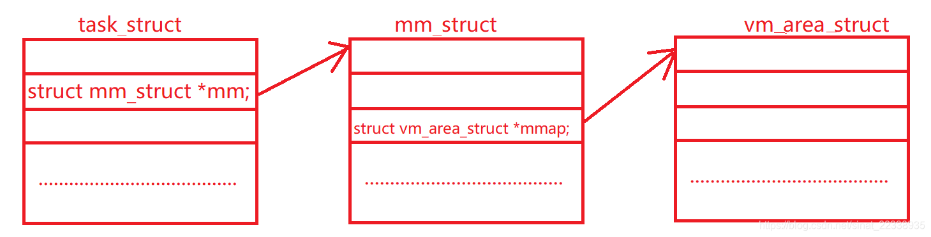
Linux 中，各进程如何管理自己的虚拟地址空间
虚拟内存区域是分配给进程的一个虚拟地址范围，内核使用结构体 vm_area_struct 描述虚拟内存区域，vm_area_struct位于mm_struct结构体中，mm_struct位于task_struct结构体中。

Slide 17
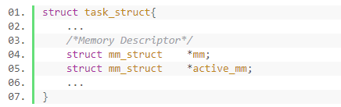
task_struct
linux/include/linux/sched.h
>task_struct
struct mm_struct *mm
一个进程是由一个进程控制块(PCB)来描述的。Linux中的进程控制块就是task_struct，其中的mm结构体就是描述进程地址空间的部分。

Slide 18
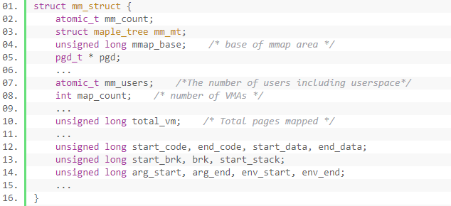
mm_struct
include/linux/mm_types.h
>mm_struct
表示是否有用户在使用此进程地址空间，当mm_count为0时，此结构体就会被撤销
指向线性区对象的maple tree
标识第一个分配的匿名线性区或者是文件内存映射的线性地址
指向页表
共享此进程地址空间的线程数
该mm_struct包含的虚拟内存空间数

Slide 19
mm_struct
include/linux/mm_types.h
>mm_struct
映射的Page数量
代码段起始结束位置，数据段起始结束位置
堆的起始结束位置， 栈因为其性质，只有起始位置
参数段，环境段的起始结束位置

Slide 20
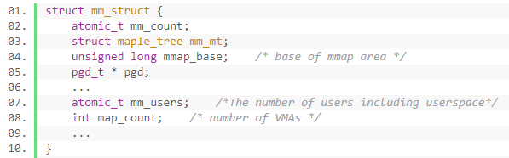
mm_struct
mmap和mm_mt域描述的对象相同，为什么要用不同的方式来组织相同的对象呢？原因在于，用mmap作为链表可以方便遍历所有元素；而mm_mt作为maple tree（一种B-树），适合于搜索指定的元素。

Slide 21
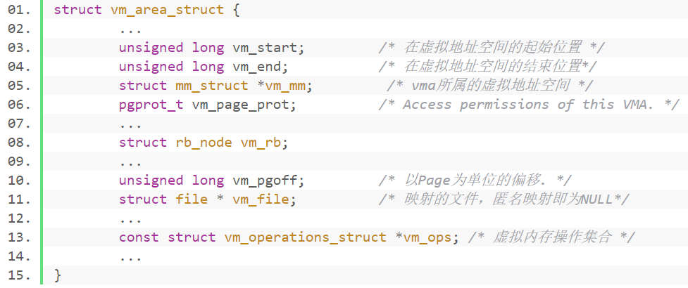
vm_area_struct
include/linux/mm_types.h>vm_area_struct
vm_area_struct描述了虚拟地址空间的一个区间, 一个进程的虚拟空间（mm_struct）中可能有多个虚拟区间

Slide 22
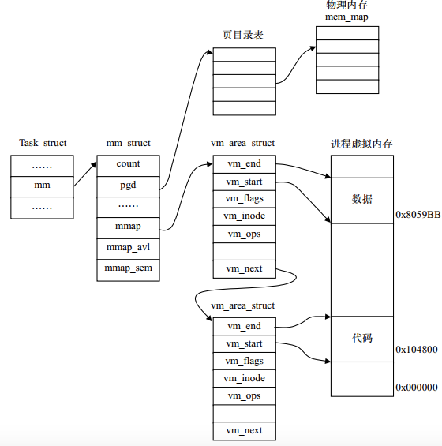
一个进程的虚拟内存简化布局以及相应的几个数据结构之间的关系

Slide 23
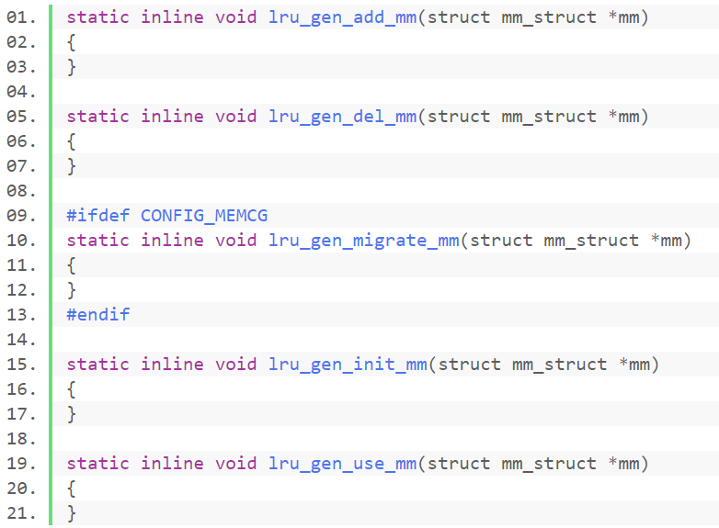
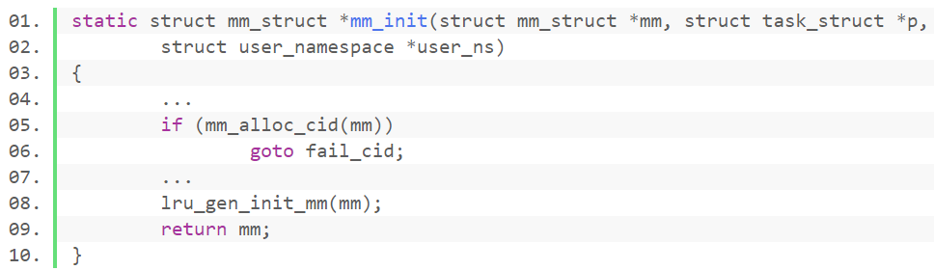
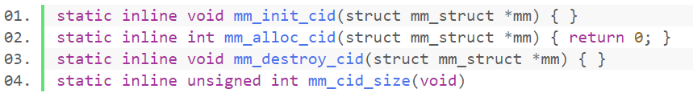
mm_struct的管理
这些函数实现了对mm的管理，例如当一个进程被创建（fork.c）时，将会调用lru_gen_init_mm()函数来完成mm_init。
linux/kernel/fork.c：

Slide 24
02
进阶题

Slide 25
进阶题1
Linux 如何实现页替换（Page Swap）？请结合相关源码 [ mm/vmscan.c ] 分析 kswapd 机制 管理页换出的过程。
ref：
http://t.csdnimg.cn/vAdK1

Slide 26
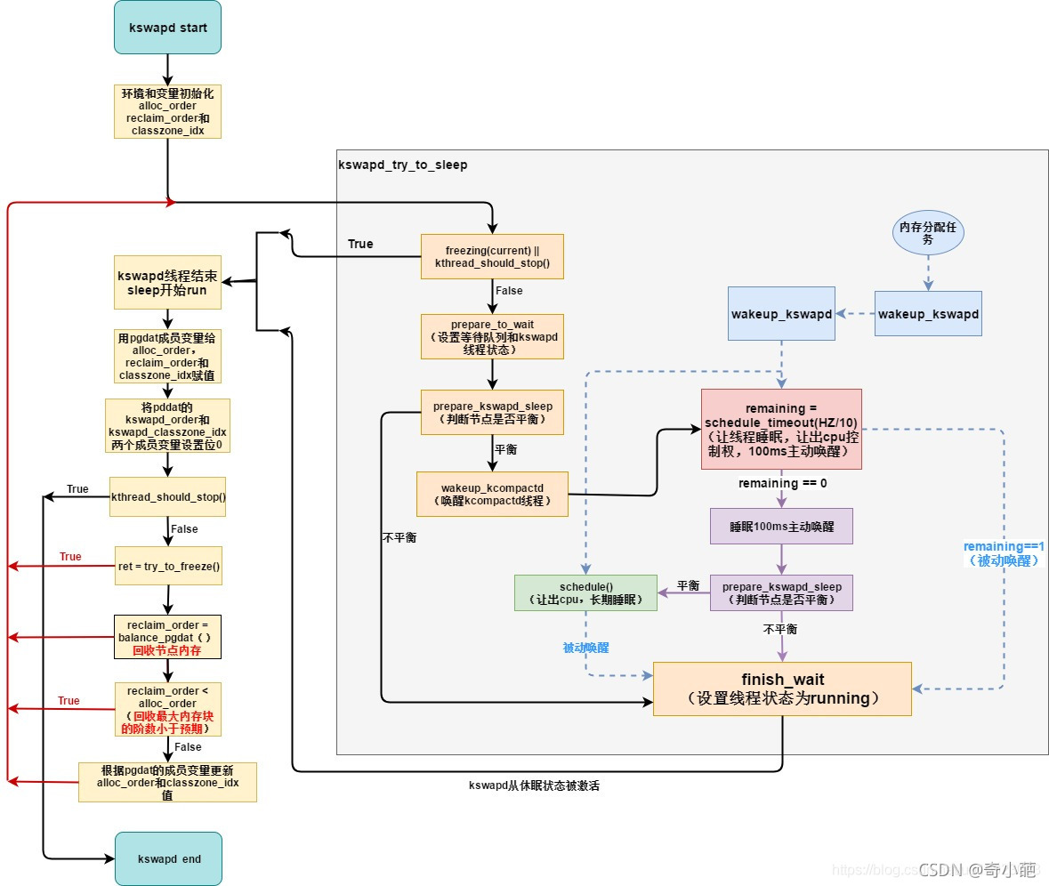
kswapd流程图

Slide 27
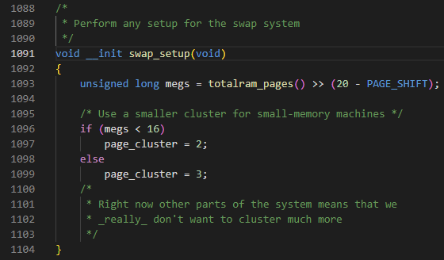
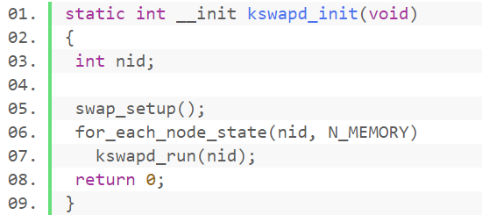
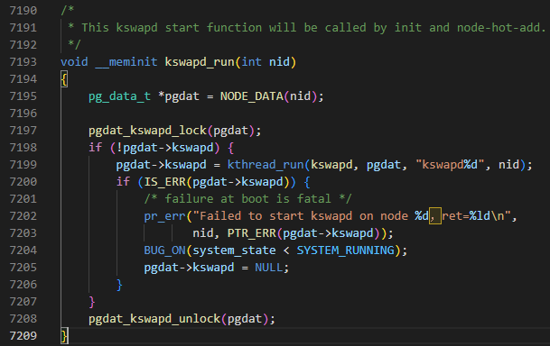
kswapd_init
函数kswapd_init()是在系统初始化期间被调用的。
在swap_setup()中根据物理内存的大小设定一个全局量page_cluster；
然后调用kswapd_run，为每个节点创建线程kswapd。

Slide 28
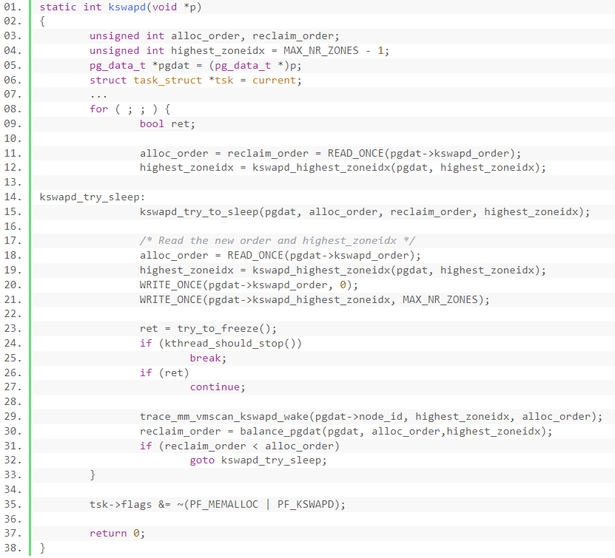
kswapd
Kswapd的主循环是一个死循环，首先设置kswapd内核线程的进程描述符的标志位，只有当kthread _should_stop的时候才会break跳出循环体，会kswapd_try_to_sleep中睡眠，并让出CPU控制权。
当系统内存紧张时，这时内存分配函数会调用wakeup_kswapd()来唤醒kswapd内核线程，此时kswapd内核线程在kswapd_try_to_sleep函数中被唤醒，然后调用balance_pgdat()函数来回收页面。

Slide 29
balance_pgdat
定义kswap进程的内存回收控制结构(struct scan_control)，允许unmap和swap操作
判断buffer_head缓存是否太多，太多就从最高内存域开始回收
判断是否有zone能满足此次内存分配，有则此次kswap回收可以停止
如果非活动匿名页太少，对匿名active链表做老化处理
调用kswapd_shrink_node开始回收内存
回收完毕判断是否需要唤醒等待内存的进程
此次kswap没有回收到页面，失败次数加1，达到16次就放弃

Slide 30
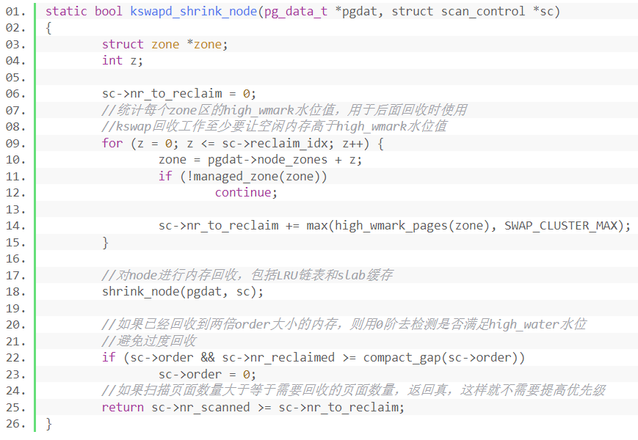
kswapd_shrink_node
主要流程：
计算high_wmark水位值，回收页面数量要大于该值
对node进行内存回收，包括LRU链表和slab缓存
如果已经回收到两倍order大小的内存，设置检测内存阈值检测order为0阶，避免过度回收

Slide 31




